Slide 2
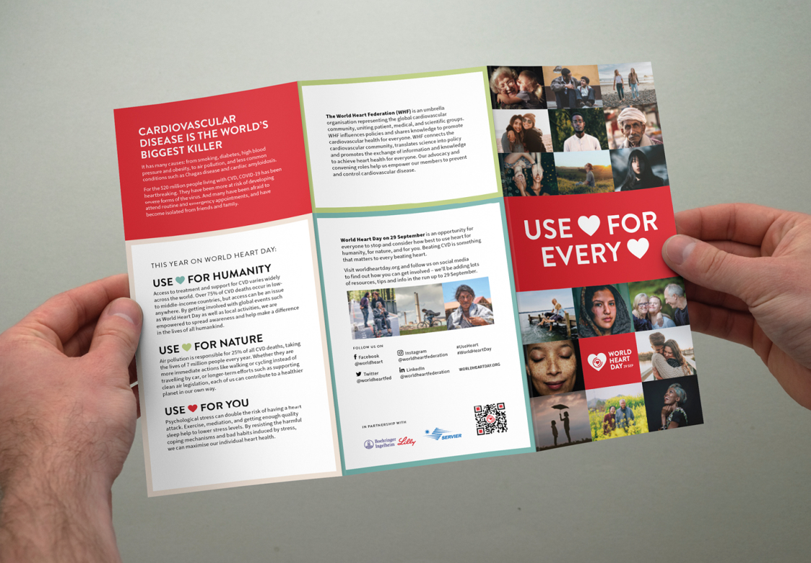
СВЕТСКИ ДАН СРЦА
Циљ: Охрабрити што већи број појединаца да доносе праве одлуке у погледу здравих навика које могу спречити и одложити појаву болести срца и крвних судова

Slide 3
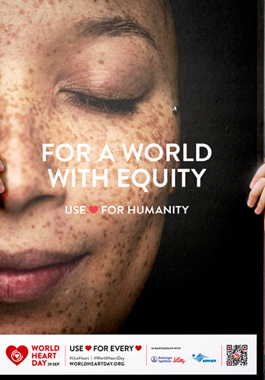

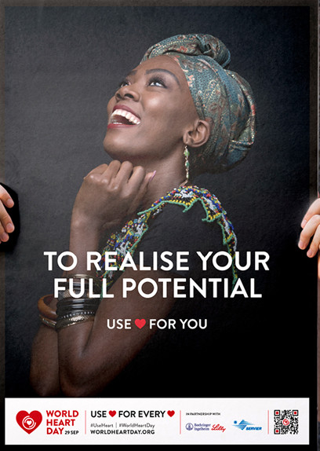
Глобалне поруке
Светске федерације за срце
Будимо хумани
Помозимо да се побољша приступ лечењу и подршци за оболеле од КВБ
Срцем за здраву планету
Шетња или вожња бицикла, уместо коришћења аутомобила
Да свако од нас оствари свој пун потенцијал, без стреса
Смањимо психолошки стрес јер он може дуплирати ризик од добијања срчаног удара - физичке вежбе, медитација, опуштање, довољно квалитетног сна

Slide 4
Болести срца и крвних судова – у бројевима
Око 17,9 милиона људи је у 2019. на глобалном плану умрло од ових стања, што представља око 32% свих смртних исхода
Око ¾ смрти од болести срца и крвних судова забележено је у земљама са ниским и средњим приходима
Подаци из 2024. године говоре да је у нашој земљи, број умрлих од болести система крвотока износио 46 841 (21285 мушкараца и 25556 жена), што је чинило око 47,7% свих смртних исхода

Slide 5

Фактори ризика за болести срца
Употреба дувана и изложеност дуванском диму
Неправилна исхрана
Физичка неактивност
Гојазност
Повишен крвни притисак
Повишен холестерол у крви
Дијабетес
Загађење ваздуха
Конзумирање алкохола

Slide 6
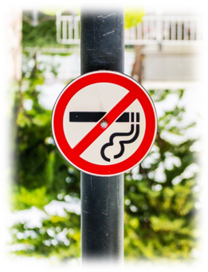
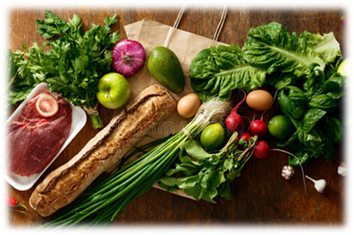
Контролом фактора ризика може се избећи најмање 80% превремених смрти од болести срца и крвних судова!
Спречите младе да почну да користе дуван
Промовишите престанак пушења међу одраслима и младима
Смањите изложеност људи пасивном пушењу
Прилагодите исхрану нивоу и врсти активности и старосној доби
Уносите више свежег воћа и поврћа, мање соли, шећера и масти
Охрабрите децу да пију воду уместо заслађених напитака
Учините физичку активност свакодневном рутином
Заговарајте више места на којима људи могу бити активни (стазе за пешачење, вожњу бицикла...)

Slide 7

Сваки дан за здраво срце
Светски дан срца је прилика да сви застанемо и размислимо како најбоље да допринесемо бољем здрављу, како свог, тако и сваког срца које куца.

